Slide 1


BÀI 17
NIỀM VUI TUỔI THƠ
TIẾT 3
TẬP VIẾT: CHỮ HOA O

Slide 2

YÊU CẦU CẦN ĐẠT
1. Viết đúng chữ O cỡ vừa và cỡ nhỏ.
2. Viết đúng câu ứng dụng:
Ong εăm εỉ Ǉìm hΞ làm jật.
3. Rèn cho mình tính kiên trì và cẩn thận khi viết.

Slide 3

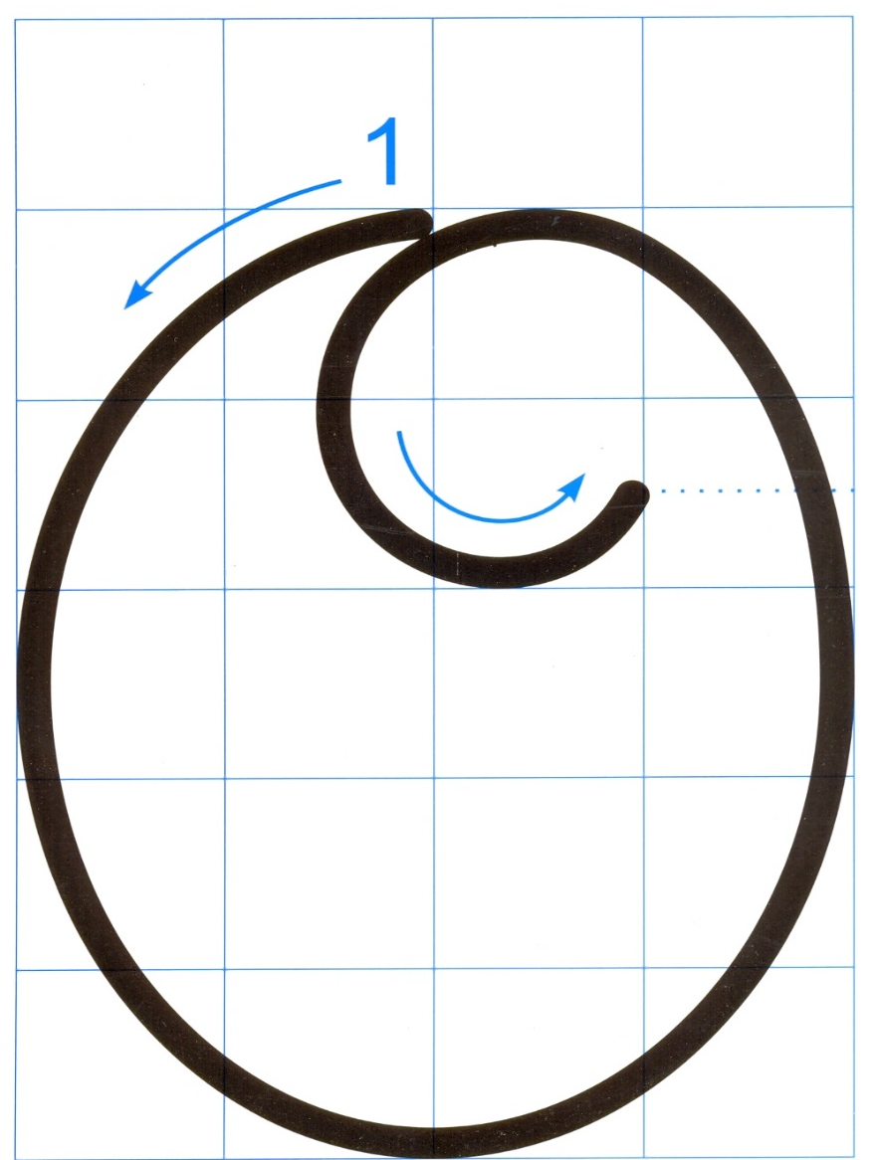
4 ô li
Chữ hoa O gồm 1 nét:
Nét cong kín, phần cuối nét lượn vào trong bụng chữ.
5 ô li

Slide 4
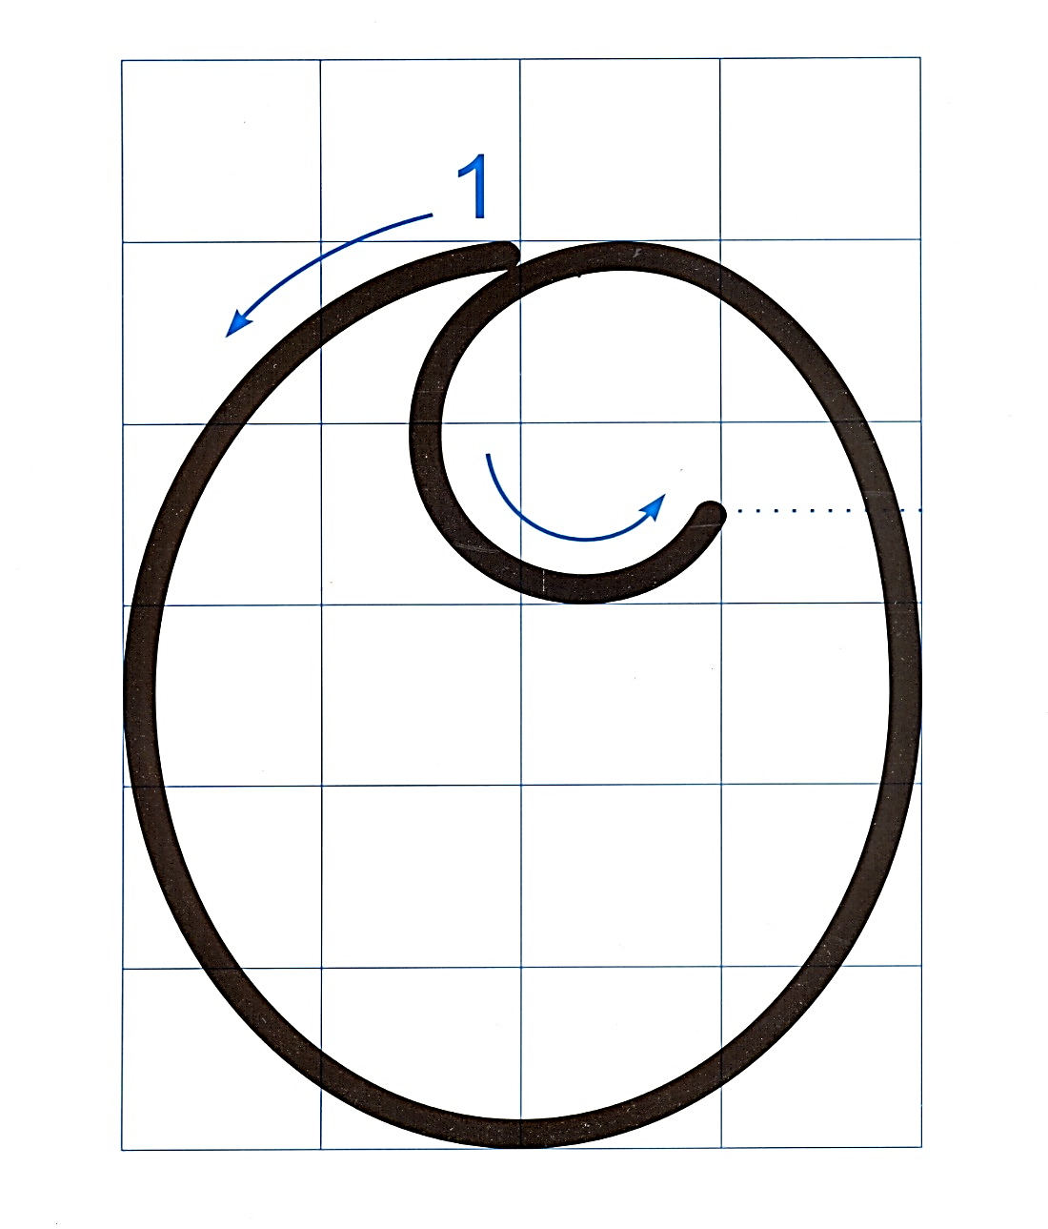
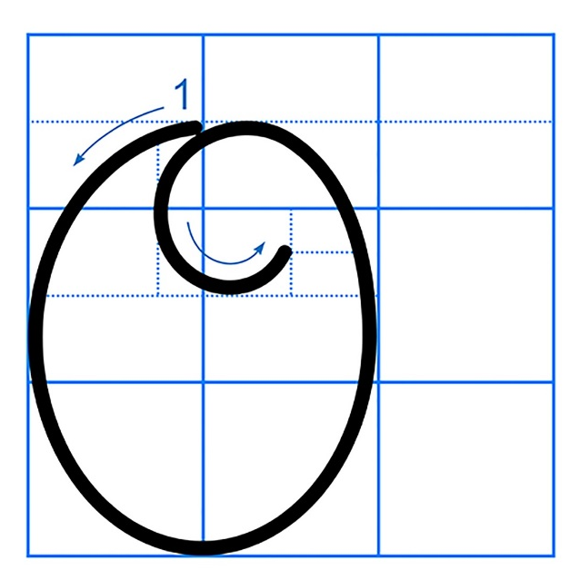
Con có nhận xét gì về chữ hoa O cỡ vừa và cỡ nhỏ?

Slide 5








Câu ứng dụng

Slide 6

ng εăm εỉ Ǉìm hΞ làm jật.
O
Con cần thể hiện sự chăm chỉ ở những công việc gì?
Trong câu ứng dụng, con ong có đức tính gì?
Con ong có đức tính chăm chỉ.

Slide 7
ng εăm εỉ Ǉìm hΞ làm jật.
O
Con hãy nêu độ cao của các con chữ có trong câu ứng dụng?
Cách đặt dấu thanh ở các chữ thế nào?
Vị trí đặt dấu chấm ở cuối câu ngay sau chữ cái “t” trong tiếng mật.
Khi viết câu ứng dụng, các con chú ý khoảng cách giữa các chữ ghi tiếng bằng khoảng cách 1 con chữ o.
Cách đặt dấu thanh ở các chữ: dấu hỏi đặt trên chữ i (chỉ), dấu huyền đặt trên chữ i (tìm), chữ a (làm) dấu nặng đặt dưới chữ â (mật).
Chữ O, h, g, l cao 2 li rưỡi, Chữ t cao 1 li rưỡi. Các chữ còn lại cao 1 li.

Slide 8

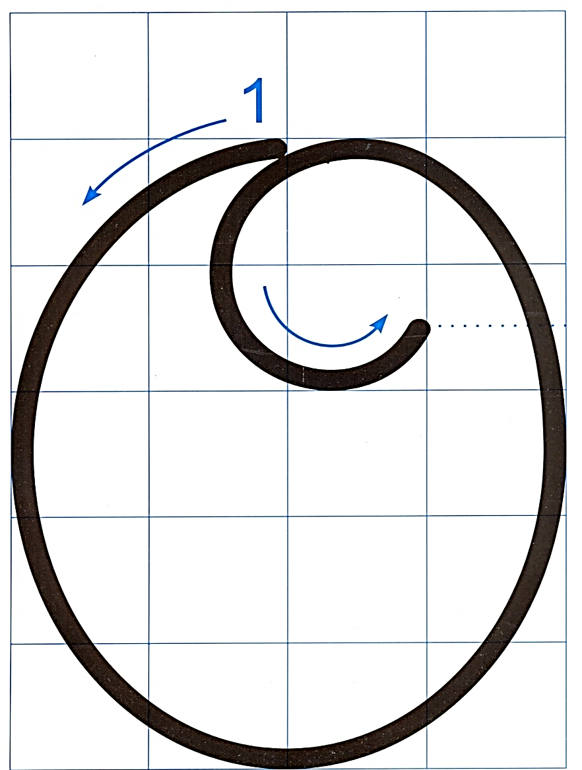

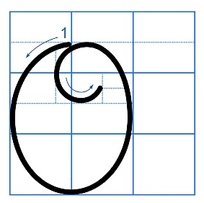

ng εăm εỉ Ǉìm hΞ làm jật.
O

Slide 9

CHÀO TẠM BIỆT
CÁC CON!

